Slide 1
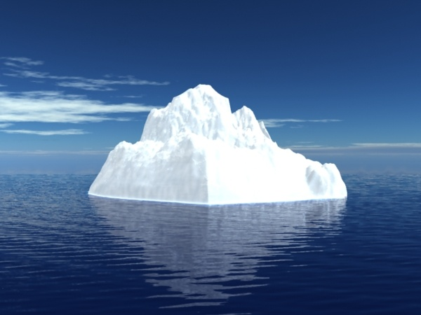
মাল্টিমিডিয়া ক্লাসে স্বাগত

Slide 2
বিজ্ঞান
সপ্তম শ্রেণি
চতুর্দশ অধ্যায়
জলবায়ু পরিবর্তন
পাঠ: ৮
পরিচিতি
মোঃ জিয়াউর রহমান
সহঃ শিক্ষক (কম্পিউটার)
হাজী কমর আলী উচ্চবিদ্যালয় ছাতক ,সুনামগঞ্জ
মোবাইল ০১৯২২৭৭৪১৫১
ই-মেইল- ziaiunatore@gmail.com

Slide 3
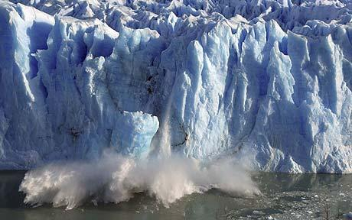
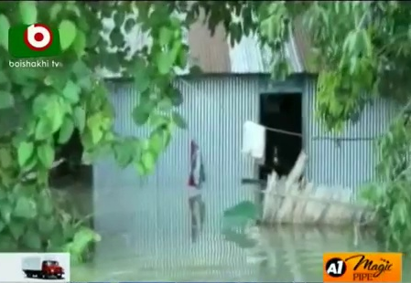
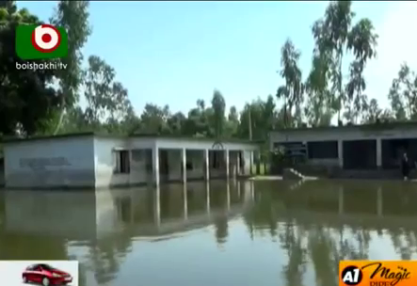
ভিডিওটি লক্ষ কর
বন্যা সৃষ্টি হওয়ার কারণ কী ?
বরফ গলার কারণ কী?
Notes:
শিক্ষার্থীর চিন্তন দক্ষতা বাড়ানোর জন্য ভিডিও টি দেখানো যেতে পারে ।শিক্ষার্থীরা বিভিন্ন রকম উত্তর দিতে পারে। যেমন মানব সৃষ্ট , প্রাকতিক ইত্যাদি । বরফ গলার কারণে বন্যা সৃষ্টি হয় প্রসংগ এনে পাঠ শিরোনাম আনতে পারেন ।সেখানে জলবায়ু পরিবর্তনের কারণে যে বন্যা সৃষ্টি হয় সেটি উল্লেখ করতে পারেন । সেখানে জলবায়ু সংশিষ্ঠ উত্তর নেওয়া যেতে পারে ।

Slide 4
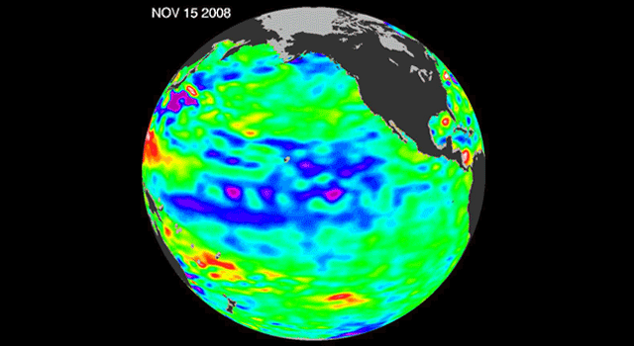
জলবায়ু পরিবর্তন

Slide 5
শিখনফল
এই পাঠ শেষে শিক্ষার্থীরা…
১। বাংলাদেশের জলবায়ু সম্পর্কে বলতে পারবে;
২। বৈশ্বিক উষ্ণায়নের কারণ ব্যাখ্যা করতে পারবে;
৩। বৈশ্বিক উষ্ণায়নের ফলে সৃষ্ট প্রতিক্রিয়া বর্ণনা করতে পারবে।

Slide 6
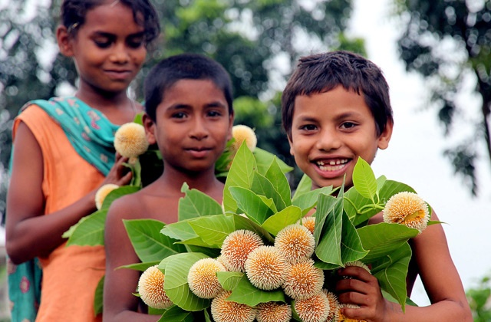
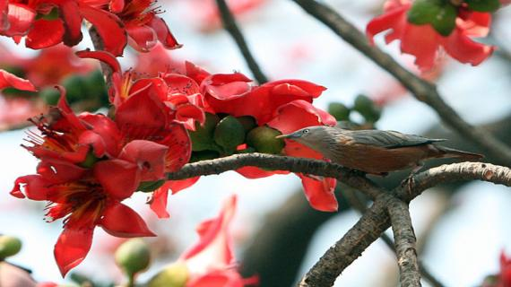
এগুলো কোন সময়ের চিত্র
এরকম দৃশ্য পরিবর্তন কোথায় দেখতে পাওয়া যায় ।

Slide 7
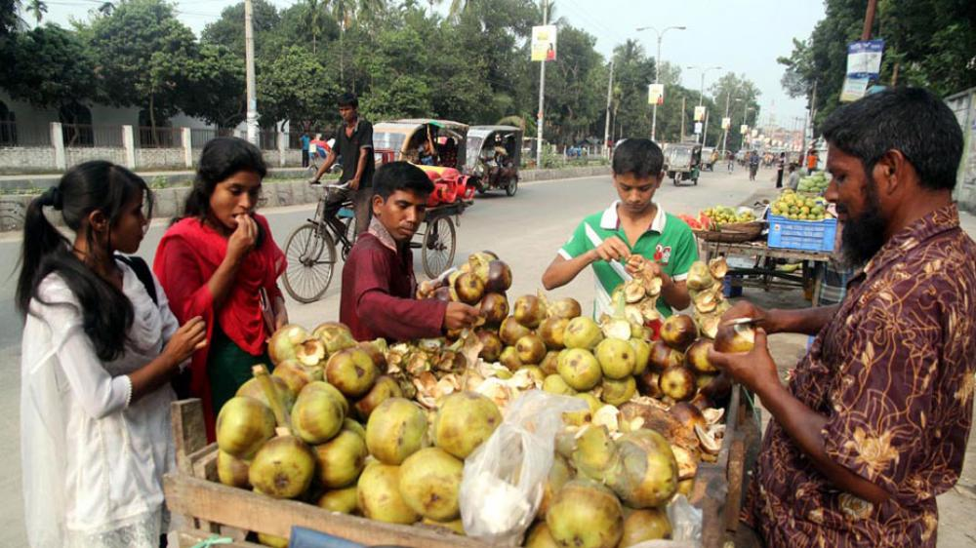
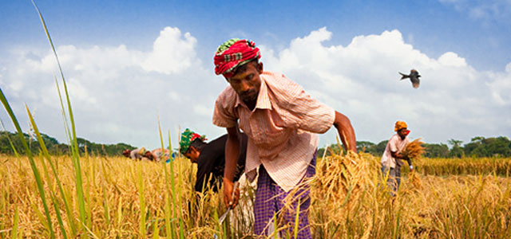
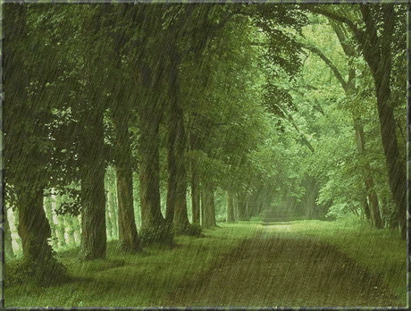
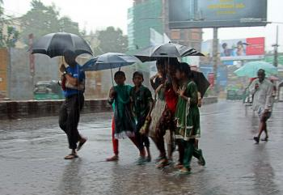
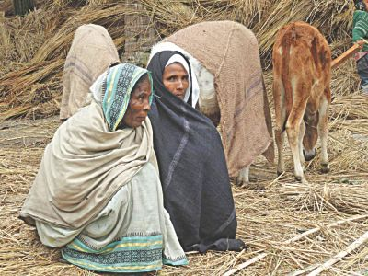
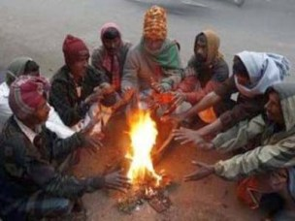
এটাই হলো বাংলাদেশের জলবায়ুর স্বাভাবিক রুপ ।

Slide 8
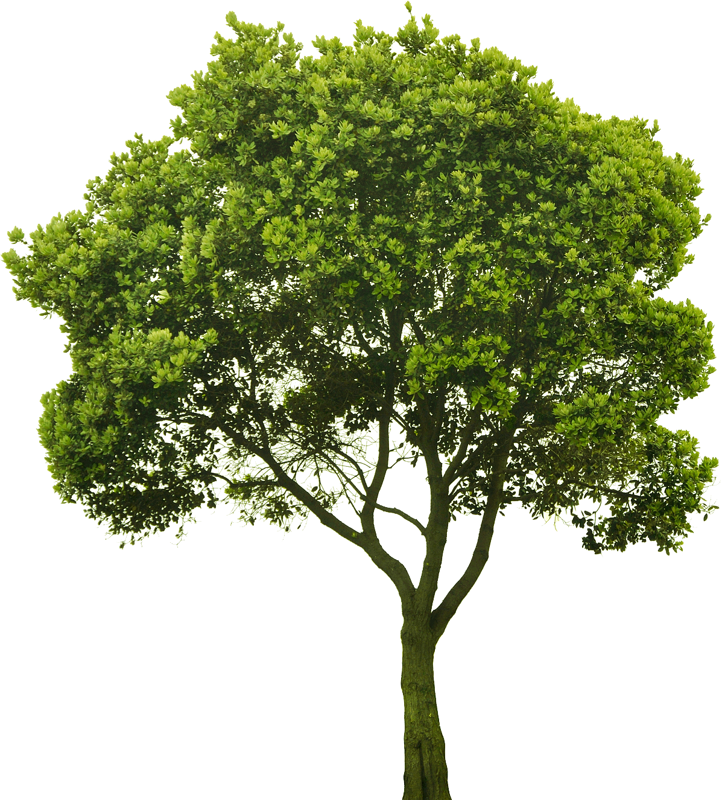
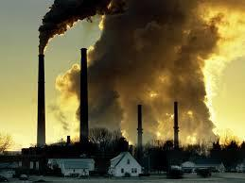
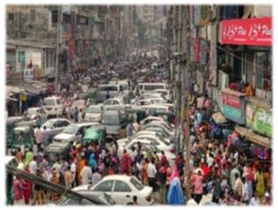
কার্বন ও অক্সিজেন চক্রাকারে ফিরে আসে বলে বায়ুমন্ডলে কার্বন ডাই অক্সাইড গ্যাসের ভারসাম্য বজায় থাকে
CO2
CO2
O2
CO2
O2
O2
CO2
CO2
CO2
Notes:
এক্ষেত্রে জোড়ায় আলোচনার মাধ্যমে শিক্ষার্থীরা প্রশ্নের পুরো প্রক্রিয়াটি ব্যাখ্যা করতে শিক্ষকশিক্ষার্থীদের সহায়তা করবেন ।প্রয়োজনে ছোট ছোট প্রশ্ন করবেন । যেমনঃ ${CO}_{2}$কে গ্রহন করছে ? $O_{2}$কে গ্রহন করছে ?

Slide 9
জোড়ায় কাজ
সময়: ৩ মিনিট
এসো আমরা ভিডিওটি দেখি
এসব ঘটনা কেন ঘটে থাকে ?
ভিডিওটিতে তোমরা কি কি ঘটনা দেখলে?
চিত্রে প্রর্দশিত বরফ গলার ঘটনাটি কেন ঘটে আলোচনা কর?
Notes:
প্রথমে ভিডিওটি দেখিয়ে শিক্ষার্থীদের স্লাইডে উল্লেখিত প্রশ্ন করতে পারেন এবং বিশেষক্ষেত্রে আপনি শিক্ষার্থীদের সাহায্য করতে পারেন।
পৃথিবীর তাপমাত্রা বেড়ে যাওয়ায় কারনে এ সব ঘটনা ঘটে
শিক্ষার্থীর চিন্তন দক্ষতা যাচাইয়ের জন্য জোড়ায় কাজটি দেওয়া যেতে পারে ।।

Slide 11
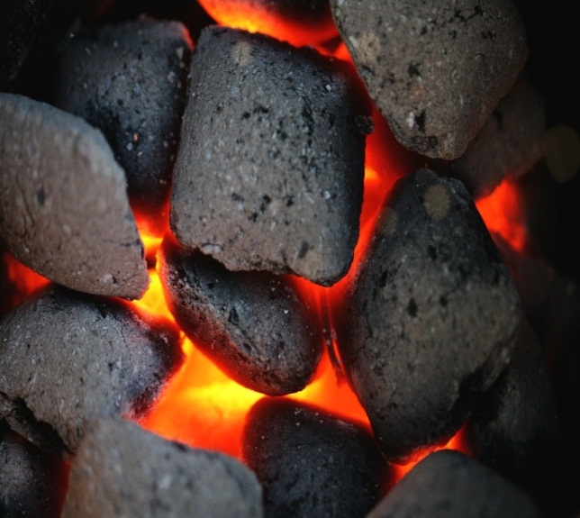
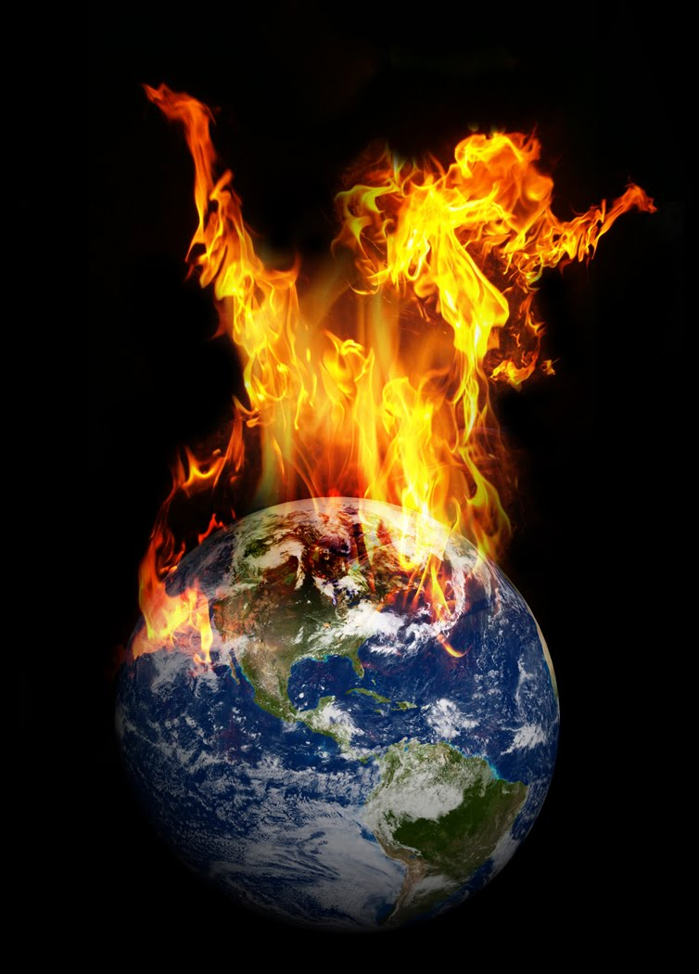
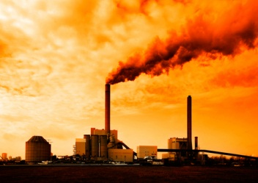
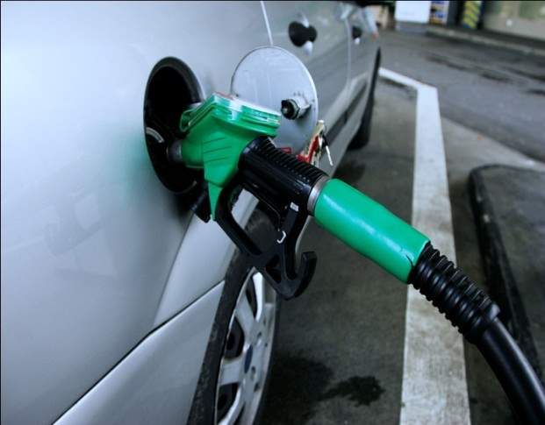
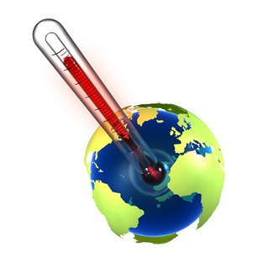
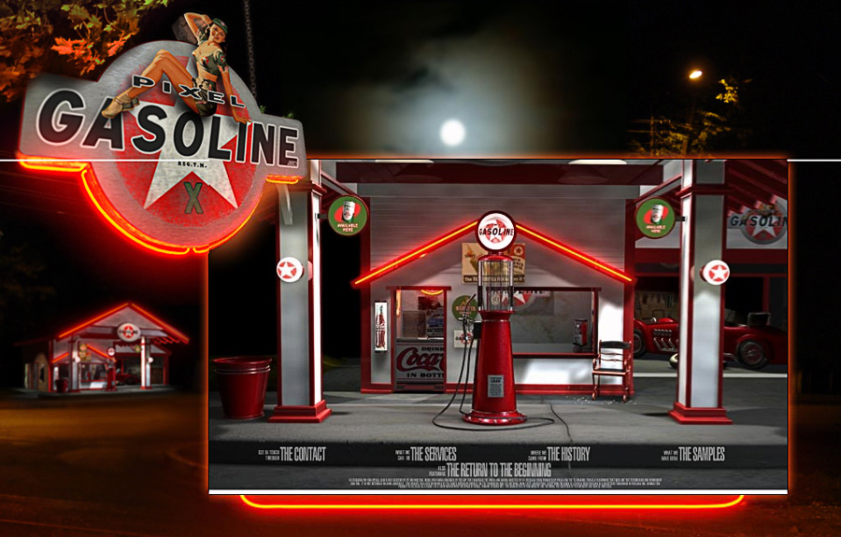
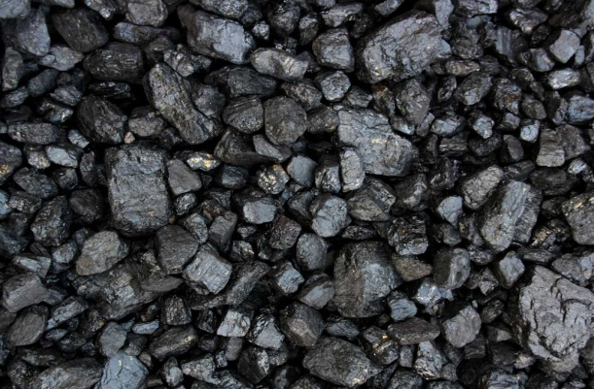
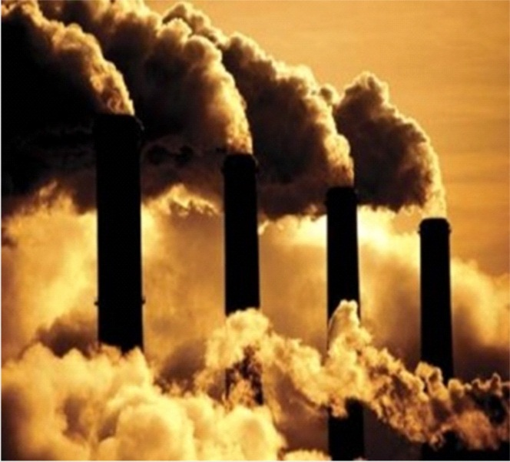
বৈশ্বিক উষ্ণায়নের কারণ
2/10/2020
11
কয়লা পোড়ানো
কলকারখানা
পেট্রোলিয়াম

Slide 12
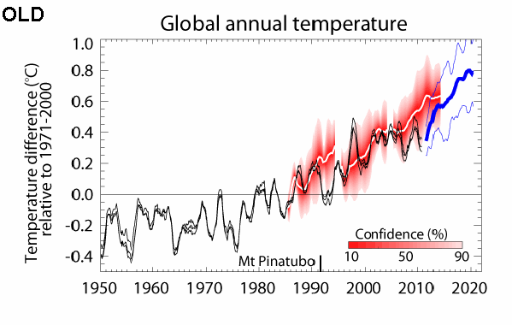
বায়ুমন্ডলের তাপমাত্রা বৃদ্ধি
তা প মা ত্রা
স ম য়
12

Slide 13
মূল্যায়ন
অপশনে ক্লিক করে সঠিক উত্তর জানতে হবে
১। কোনটি জলবায়ু পরিবর্তনের কারণ?
(ক) পানি বৃদ্ধি (খ) তাপমাত্রা বৃদ্ধি
(গ) মাটি দূষণ (ঘ) বায়ু দূষণ
২। জলবায়ু পরিবর্তন হচ্ছে কেন?
¡ . বায়ুমন্ডলে তাপমাত্রা বৃদ্ধির কারণে
¡¡. বায়ুমন্ডলে কার্বন ডাই অক্সাইড বৃদ্ধির কারণে
¡¡¡. বায়ুমন্ডলে অক্সিজেন বৃদ্ধির কারণে
নিচের কোনটি সঠিক?
(ক) ¡
(খ) ¡¡¡
আবার চেষ্টা করি
উত্তর সঠিক হয়েছে
13
(গ) ¡ ও ¡¡
(ঘ) ¡ , ¡¡ ও ¡¡¡

Slide 14
মূল্যায়ন
১। জলবায়ু পরিবর্তন কী?
২। বৈশ্বিক উষ্ণায়নের কারণ কী?
৩ । বায়ুমন্ডলে তাপমাত্রা বৃদ্ধির কারণ কী কী?
৪। বৈশ্বিক উষ্ণায়নের ফলে কীরুপ প্রভাব পড়তে পারে?
14

Slide 15
বাড়ির কাজ
বৈশ্বিক উষ্ণায়নের কারণ ও বৈশ্বিক উষ্ণায়নের ফলে কীরুপ প্রভাব পড়তে পারে?

Slide 16
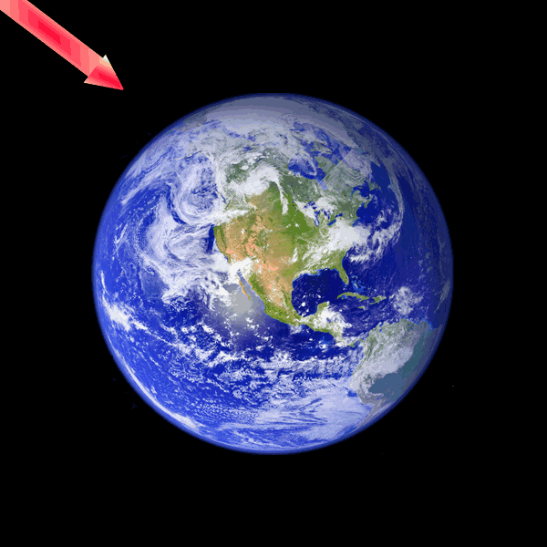
আমরা এই পৃথিবীটাকে সবাই সুন্দর রাখবো
ধন্যবাদ

